Slide 1
государственное казённое специальное (коррекционное) образовательное учреждение Саратовской для обучающихся воспитанников с ограниченными возможностями здоровья «Специальная (коррекционная) общеобразовательная школа- интернат VIII вида с. Приволжское Ровенского района»
Презентация к занятию «Животные на Великой Отечественной войне»
Выполнила: Майкенова Эльмира Сатвалдыевна

Slide 2
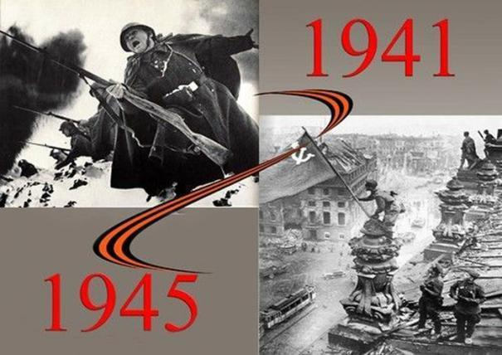
Великая отечественная война
22 июня 1941 года – 9 мая 1945 года

Slide 3
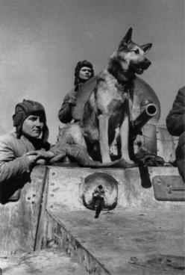
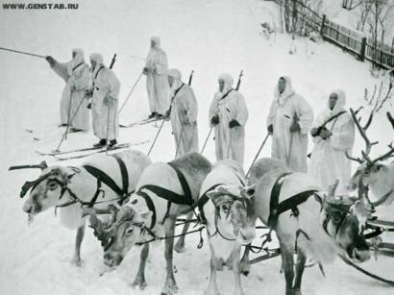
Животные на великой Отечественной войне
Они помогли победить

Slide 8
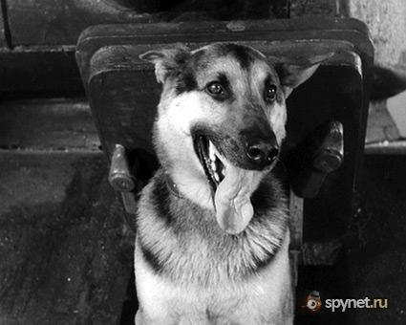
Собаки
Во время Великой Отечественной
войны на фронтах служило:
60 000 собак

Slide 10
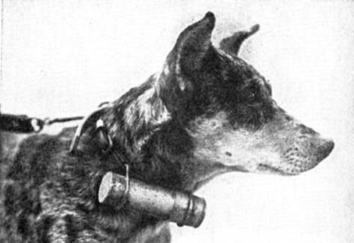
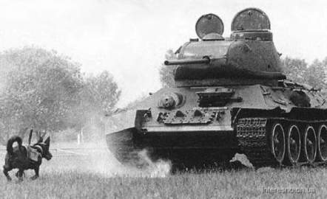
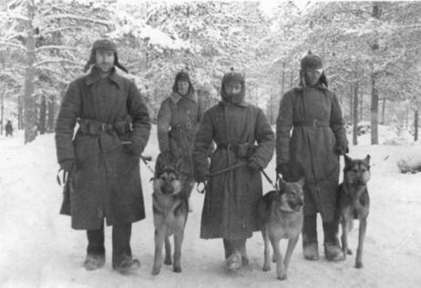
Разыскивали диверсионные группы противника
Собаки подрывали вражескую технику

Slide 11
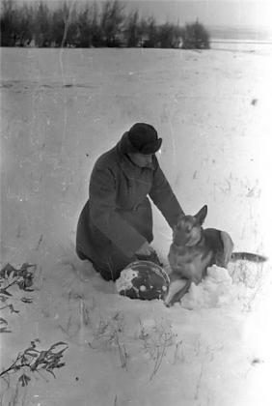
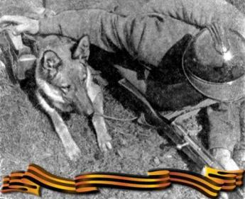
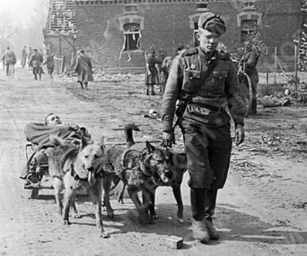
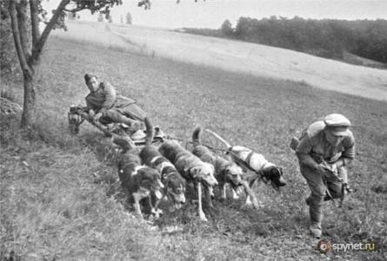
Служили связистами
Вытаскивали раненых с поля
битвы

Slide 12
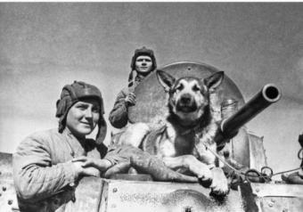
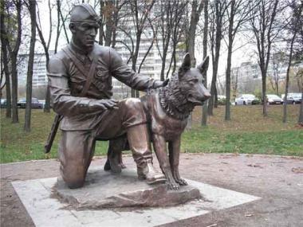
По официальной статистике во время Великой Отечественной войны собаки:
Вытащили с поля боя около 700 тыс. раненых
Нашли 4 миллиона мин и фугасов
Участвовали в разминировании 300 крупных городов
В боевой обстановке доставили
200 тыс. документов
Проложили 8 тысяч километров
телефонного кабеля
Уничтожили 300 вражеских танков

Slide 13
Впервые собаки идут рядом с человеком и на Параде Победы 24 июля 1945 года
60 000 собак в годы Великой отечественной войны прошли славный боевой путь с нашими бойцами от Москвы до Берлина…

Slide 14
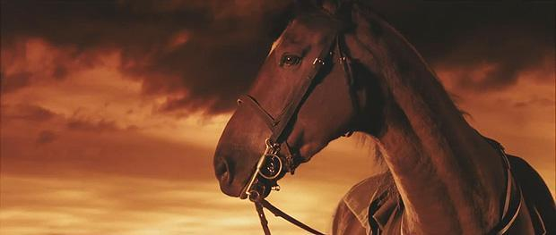
Лошади на войне
…И стучат по планете копыта
Там где войн полыхает гроза.
Сколько бедных их было убито,
Человечьи их плачут глаза…
Виктор Люсин

Slide 15
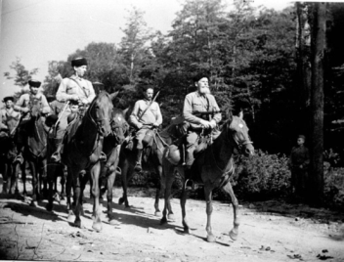
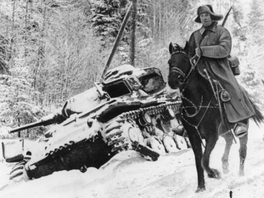
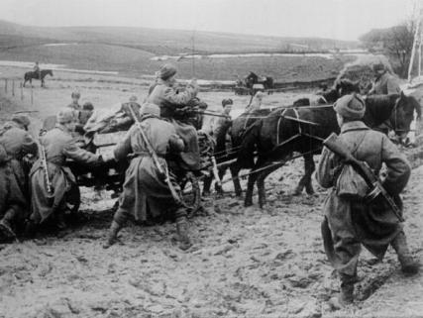
Лошади могли пройти там, где не пройдёт никакая другая техника
Лошадей применяли как транспортную силу

Slide 16
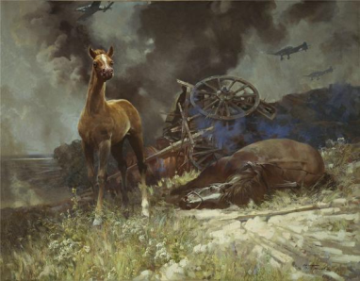
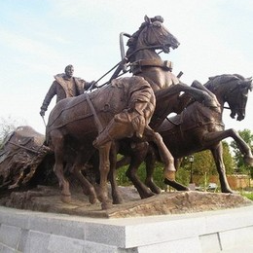
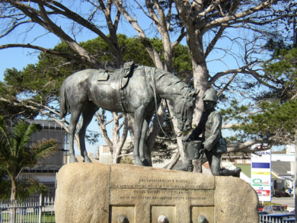
Много лошадей пало на полях сражений
Памятники лошадям в России и Чехии

Slide 17
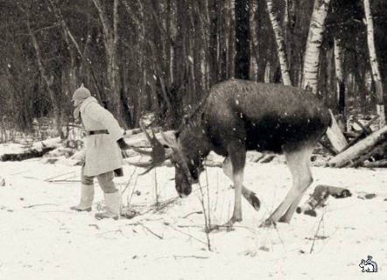
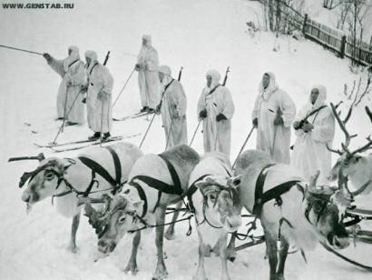
Лоси на войне

Slide 18
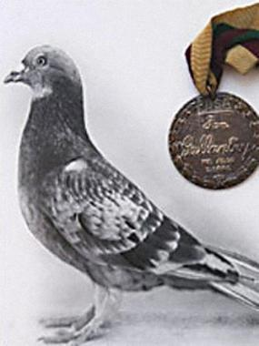
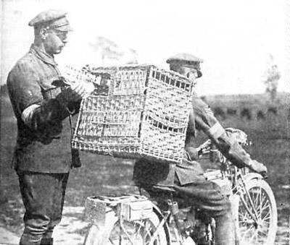
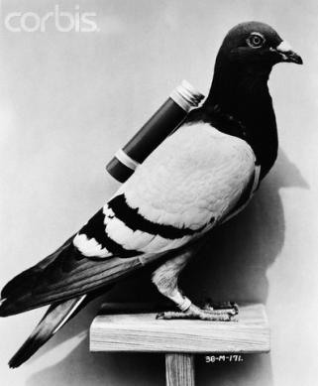
Голуби на войне
Приносили сведения с немецких позиций
Использовали птиц для уничтожения объектов противника

Slide 19
Военным животным у нас в России и в других странах установлены памятники.
В Колтушах под Санкт-Петербургом стоит памятник нашим верным фронтовым помощникам - военным собакам. Это право они заслужили своей кровью и спасенными жизнями людей.

Slide 20
В центре Лондона стоит необычный памятник, посвященный животным, пострадавшим в войнах. На памятнике короткая надпись: «У них не было выбора».

Slide 21
Памятник посвящен 60 видам животным.
Это памятник миллионам животным-героям войн, проявившим храбрость под огнем и своей преданной службой приблизившим победу.

